Slide 1
Литературное чтение
3 класс
«Клуб веселых и находчивых»

Slide 2
Речевая разминка
Кукушка кукушонку
Купила капюшон.
Надел кукушонок капюшон,
Как в капюшоне он смешон!

Slide 3


Slide 4


Slide 5
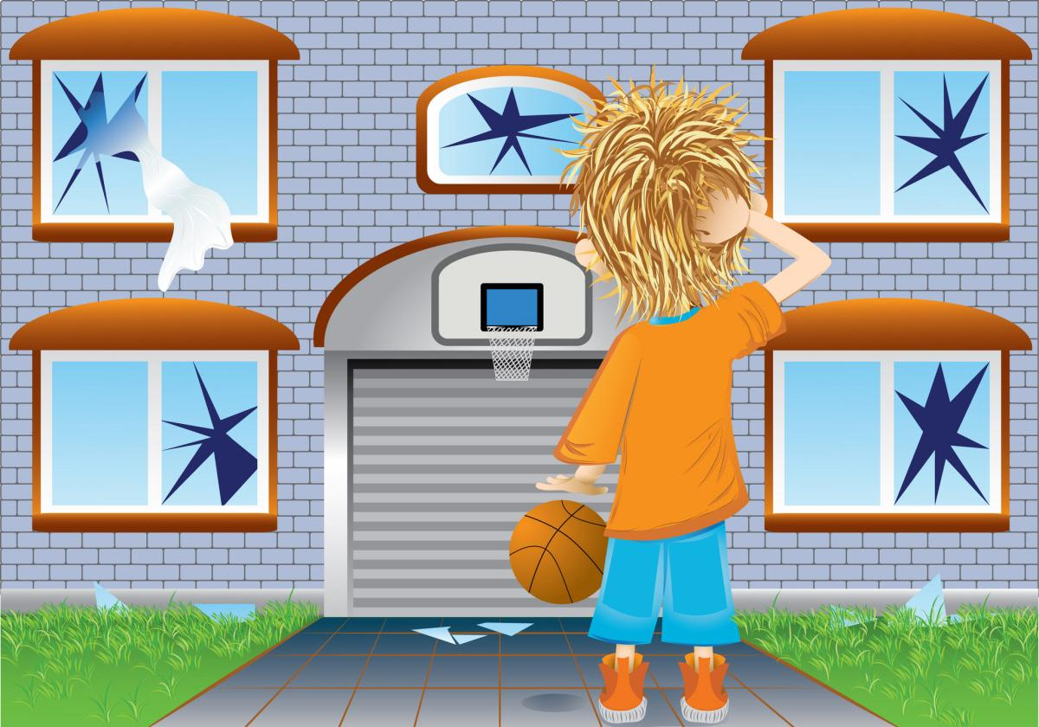

Slide 6


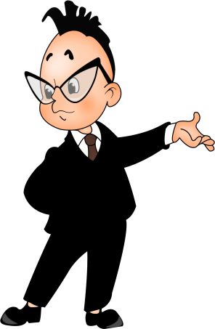
Юмор — это способность человека
увидеть смешную сторону в
каком -либо
явлении или событии и представить её в шутливом
виде.

Slide 7
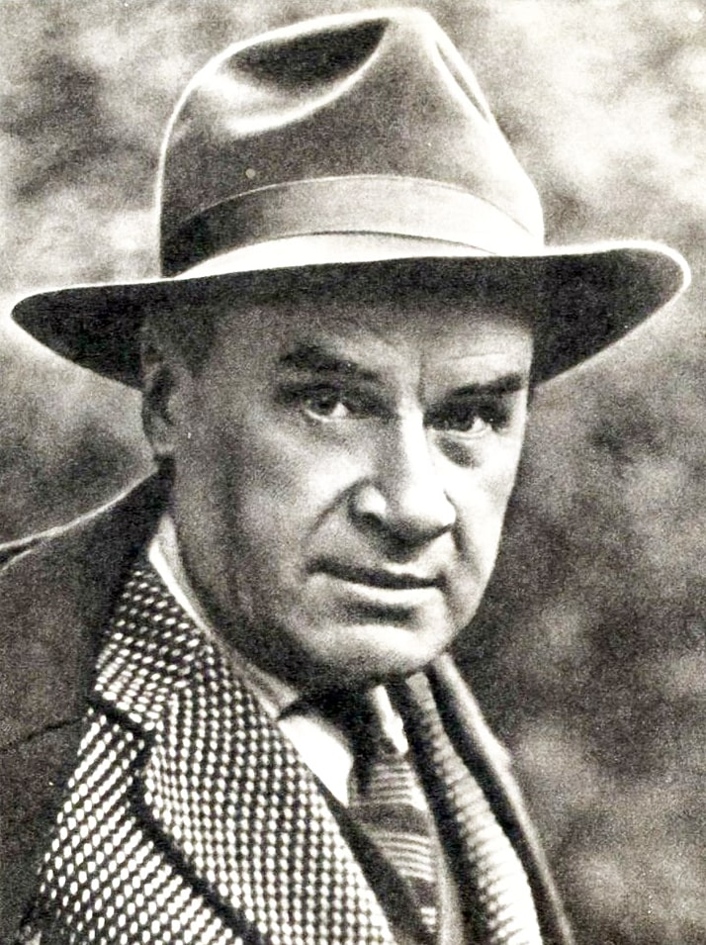
Н.Н.Носов 23.11.1908
26.07. 1976

Slide 8
Биография Н.Н. Носова.
Родился 23 ноября 1908 года.
В городе Кирове, в семье эстрадного артиста. Детство его проходило в небольшом городке Ирпень,где мальчик начал учиться в гимназии. Он рос разносторонним молодым человеком, увлекался фотографией, и химией, и шахматами, и музыкой.

Slide 9
После окончания Московского института
кинематографии работал постановщиком
и режиссером мультикаплиционных, научных и учебных фильмов. С 1938 года начинает писать детские рассказы. Николай Николаевич умер 26 июля 1976 года.

Slide 10
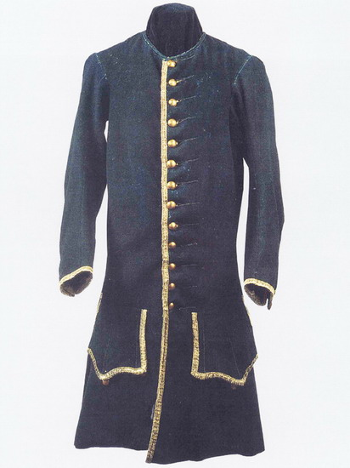
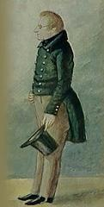
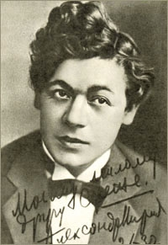
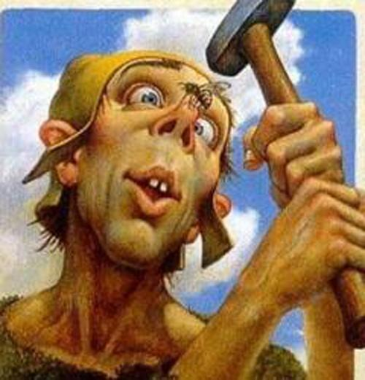

Словарная работа
Рокочущим басом -
Борзая-
Титулярный Советник -
Кафтан -
Чурбан-
В море полудённом -
высокий служебный чин
(должность) в России
до революции.
низким мужским голосом
быстрая
удлинённый
пиджак
море
в полдень.
глупый человек
Александр Пирогов
Оперный певец

Slide 11
Чтение и анализ пословиц
За двумя зайцами погонишься, ни одного не поймаешь.
Ум хорошо, а два лучше.
Делу время, потехе час.
Сделал дело, гуляй смело.

Slide 12
Спасибо за внимание

